Slide 1
Aula 03
Lógica e booleanos

Slide 2
Operações lógicas
A seguir estão os operandos básicos da lógica.
True
False
or
and
not

Slide 3

Lógica booleana
Domínio booleano:
Seja B o domínio booleano onde:
B = {True, False}
Predicado:
Qualquer função que mapeie em B é chamada de predicado.
Qualquer função que retorne um valor True ou False.
Ex: A função booleana maior que
$>:Z×Z→B$
é um predicado.
>>> 7 > 3
True
>>> 7 >= 7 + 1
False
>>> (7 >= 7) + 1
2

Slide 4
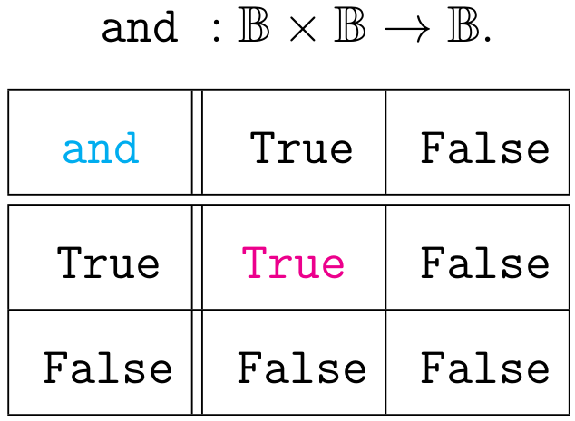
And
O predicado binário 'and' é usado para expressar que ambas as declarações são verdadeiras e são falsas se qualquer uma delas for falsa.

Slide 5
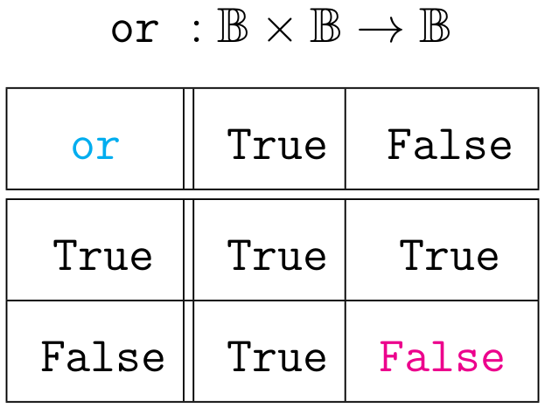
Or
O predicado binário 'or' é usado para expressar que pelo menos uma das duas afirmações é verdadeira e é falsa apenas quando ambas são falsas.

Slide 6
Exemplos
>>> 1 > 0
True
>>> type(True)
<class ‘bool’>
>>> True or False
True
>>> False or False
False

Slide 7
Not
A afirmação lógica "não" é a negação da afirmação lógica::
not True == False
e
not False == True .
Distribuição do not:
not(a and b) == not a or not b
not(a or b) == not a and not b

Slide 8
Circuito curto ou computação preguiçosa
>>> True or 1/0
True
>>> False or 1/0
ZeroDivisionError: division by zero
>>> True or laksdhalshd
True Python does not bother looking for laksdhalshd
>>> True or !
True or !
^
SyntaxError: invalid syntax

Slide 9
Exemplo
Considere que
True or False and False
é ambíguo porque
(True or False) and False == False
True or (False and False) == True
Assim, é necessário definir uma ordem entre as operações para resolver essas ambiguidades.
Os parênteses são usados nesse caso.
not(a and b or c)
== not( (a and b) or c)
== not(a and b) and not c
== not a or not b and not c

Slide 10
Tarefa
Informe o resultado das operações abaixo:
>>> 3>7 or 7>3
___
>>> 3>7 and 7>3
___
>>> 3>=3 and 7>=7
___
>>> 3>=3 and 7>7
___

Slide 11
Tarefa
Deduz a ordem das operações para and e or.
Usando sua regras, avalie
False or False and True
False and False or True and False or False or True

Slide 12
Tarefa
Coloque parênteses de forma que a expressão abaixo sempre seja avaliada para False.
False and False or True and False or False or True

Slide 13
Tarefa
Indique os resultados ausentes na execução a seguir:
>>> a = 6
>>> b = 7
>>> a == 6
___
>>> a == 6 and b == 7
___
>>> not(a == 7 and b == 6)
___
>>> a != 7 and not b != 7
___

Slide 14
Tarefa
Adicione um único not para fazer com a expressão abaixo seja avaliada para False sempre.
False and False or True and False or False or True

Slide 15
Tarefa
Indique os resultados ausentes na execução a seguir:
>>> a = True + 2
>>> a
___
>>> b = 7*False and 1/0
>>> b
___
>>> c = not a != b
>>> c
___

Slide 16
Tarefa
Simplifique:
not(b or not a or not b)

Slide 17
Tarefa
Escreva uma função
is_even(x: int) -> bool que retorna True quando um número inteiro é par e Falso caso contrário.
is_odd(x: int) -> bool que retorna True somente quando o inteiro é ímpar.

Slide 18
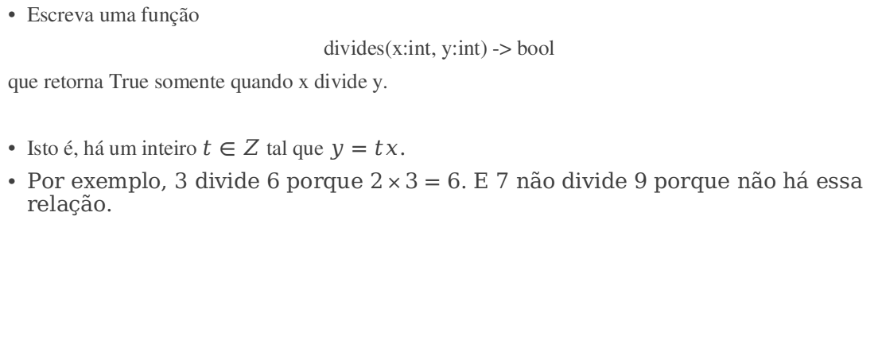
Tarefa
Escreva uma função
divides(x:int, y:int) -> bool
que retorna True somente quando x divide y.
Isto é, há um inteiro $t∈Z$ tal que $y=tx$.
Por exemplo, 3 divide 6 porque $2×3=6$. E 7 não divide 9 porque não há essa relação.

Slide 19
Referências
Precedência de operadores
Pense python
Tipos básicos
Expressões lógicas
Operadores básicos
Python básico

